Slide 1
Khái niệm cơ bản C
Chương 1

Slide 2
Mục Tiêu
Phân biệt sự khác nhau giữa Câu lệnh, Chương trình và Phần mềm
Biết được quá trình hình thành ngôn ngữ C
Biết được khi nào dùng C và tại sao
Nắm được cấu trúc ngôn ngữ C
Hiểu rõ khái niệm giải thuật (algorithms)
Vẽ lưu đồ (flowchart)
Sử dụng được các ký hiệu dùng trong lưu đồ
Lập trình cơ bản C/Chương 1/ <number> of 26

Slide 3
Phần mềm, chương trình, câu lệnh
Software
Program 1
Program 2
Commands
Commands
Commands
Lập trình cơ bản C/Chương 1/ <number> of 26

Slide 4

Bắt đầu C
BPCL – Martin Richards
B – Ken Thompson
C – Dennis Ritchie
Lập trình cơ bản C/Chương 1/ <number> of 26

Slide 5
Các lĩnh vực ứng dụng của C
C được dùng để lập trình hệ thống
Một chương trình hệ thống có ý nghĩa liên quan đến hệ điều hành hoặc các tiện ích hỗ trợ nó
Hệ điều hành (Operating Systems), trình thông dịch (Interpreters), trình soạn thảo (Editors), trình Hợp Ngữ (Assembly) được gọi là chương trình hệ thống
Hệ điều hành UNIX được phát triển dựa vào C
Có các trình biên dịch dành cho hầu hết các loại hệ thống PC
Lập trình cơ bản C/Chương 1/ <number> of 26

Slide 6
Ngôn ngữ cấp trung
Ngôn ngữ cấp cao
C
Ngôn ngữ hợp ngữ
Lập trình cơ bản C/Chương 1/ <number> of 26

Slide 7
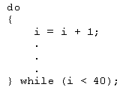
Ngôn ngữ có cấu trúc
C cho phép tổng hợp mã lịnh và dữ liệu
Nó có khả năng tập hợp và ẩn đi tất cả thông tin, lệnh khỏi phần còn lại của chương trình để dùng cho những tác vụ riêng
Chương trình C có thể được chia nhỏ thành những hàm (functions) hay những khối mã (code blocks).
Lập trình cơ bản C/Chương 1/ <number> of 26

Slide 8
Đặc điểm của C
C có 32 từ khóa
Những từ khóa này kết hợp với cú pháp của C hình thành ngôn ngữ C
Các quy tắc được áp dụng cho các chương trình C
  Tất cả từ khóa là chữ thường
  Ðoạn mã trong chương trình C có phân biệt chữ thường, chữ hoa, do while khác DO WHILE
  Từ khóa không thể dùng đặt tên biến (variable name) hoặc tên hàm (function name)
main()
{
/* This is a sample Program*/
int i,j;
i=100;
j=200;
:
}
Lập trình cơ bản C/Chương 1/ <number> of 26

Slide 9
Cấu trúc chương trình C
main()
Chương trình C được chia nhỏ thành những đơn vị gọi là hàm
Không kể có bao nhiêu hàm trong chương trình, Hệ điều hành luôn trao quyền điều khiển cho hàm main() khi một chương trình C được thực thi.
Theo sau tên hàm là dấu ngoặc đơn
Dấu ngoặc đơn có thể có hay không có những tham số
Lập trình cơ bản C/Chương 1/ <number> of 26

Slide 10
Cấu trúc chương trình C (tt.)
Dấu phân cách {…}
Sau định nghĩa hàm là dấu ngoặc xoắn mở {
Nó cho biết việc thi hành lệnh trong hàm bắt đầu
Tương tự, dấu ngoặc xoắn đóng } sau câu lệnh cuối cùng trong hàm chỉ ra điểm kết thúc của hàm
Lập trình cơ bản C/Chương 1/ <number> of 26

Slide 11
Cấu trúc chương trình C (tt.)
Dấu kết thúc câu lệnh … ;
Một câu lệnh trong C được kết thúc bằng dấu chấm phẩy ;
Trình biên dịch C không hiểu việc xuống dòng, khoảng trắng hay tab
Một câu phát biểu không kết thúc bằng dấu chấm phẩy sẽ bị phát sinh lỗi trong C
Lập trình cơ bản C/Chương 1/ <number> of 26

Slide 12
Cấu trúc chương trình C (tt.)
/*Dòng chú thích*/
Những chú thích thường được viết để mô tả công việc của một lệnh đặc biệt, một hàm hay toàn bộ chương trình
Trình biên dịch sẽ bỏ qua phần chú thích
Trong trường hợp chú thích nhiều dòng, nó sẽ bắt đầu bằng ký hiệu /* và kết thúc là */
Lập trình cơ bản C/Chương 1/ <number> of 26

Slide 13
Thư viện C
Tất cả trình biên dịch C đều chứa một thư viện hàm chuẩn
Một hàm được viết bởi lập trình viên có thể được đặt trong thư viện và được dùng khi cần thiết
Một số trình biên dịch cho phép thêm hàm vào thư viện chuẩn
Một số trình biên dịch yêu cầu tạo một thư viện riêng
Lập trình cơ bản C/Chương 1/ <number> of 26

Slide 14
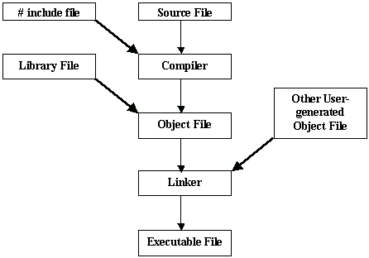
Biên dịch và thi hành chương trình
Lập trình cơ bản C/Chương 1/ <number> of 26

Slide 15




Các bước lập trình giải quyết vấn đề
Phòng học
Giải thuật gồm một tập hợp các bước thực hiện nhằm giải quyết một vấn đề. Thí dụ sau đây mô
tả một giải thuật
Rời phòng học
Ðến cầu thang
Xuống tầng hầm
Ðây là các bước thực hiên khi một người muốn đi đến quán ăn tự phục vụ từ phòng học
Ði đến quán
ăn tự phục vụ
Cafeteria
Lập trình cơ bản C/Chương 1/ <number> of 26

Slide 16
Giải quyết một vấn đề
Ðể giải quyết một vấn đề
Hiểu vấn đề rõ ràng
Thu thập thông tin thích hợp
Xử lý thông tin
Ðạt được kết quả
Lập trình cơ bản C/Chương 1/ <number> of 26

Slide 17
Mã giả (Pseudocode)
Không là mã thật. Một phương pháp viết giải thuật là dùng một tập hợp các từ tương tự mã thật
BEGIN
DISPLAY ‘Hello World !’
END
Mỗi đoạn mã giả phải bắt đầu với một từ BEGIN
Ðể hiển thị giá trị nào đó, từ DISPLAY được dùng
Mã giả kết thúc với từ END
Lập trình cơ bản C/Chương 1/ <number> of 26

Slide 18
Lưu đồ (Flowcharts)
Lưu đồ là một hình ảnh minh hoạ cho giải thuật
START
DISPLAY ‘Hello World !’
STOP
Lập trình cơ bản C/Chương 1/ <number> of 26

Slide 19
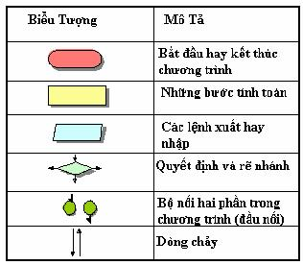
Biểu tượng trong lưu đồ
Lập trình cơ bản C/Chương 1/ <number> of 26

Slide 20
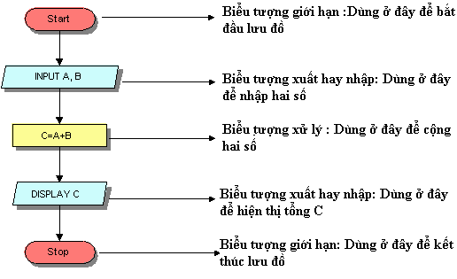
Lưu đồ cộng hai số
Lập trình cơ bản C/Chương 1/ <number> of 26

Slide 21
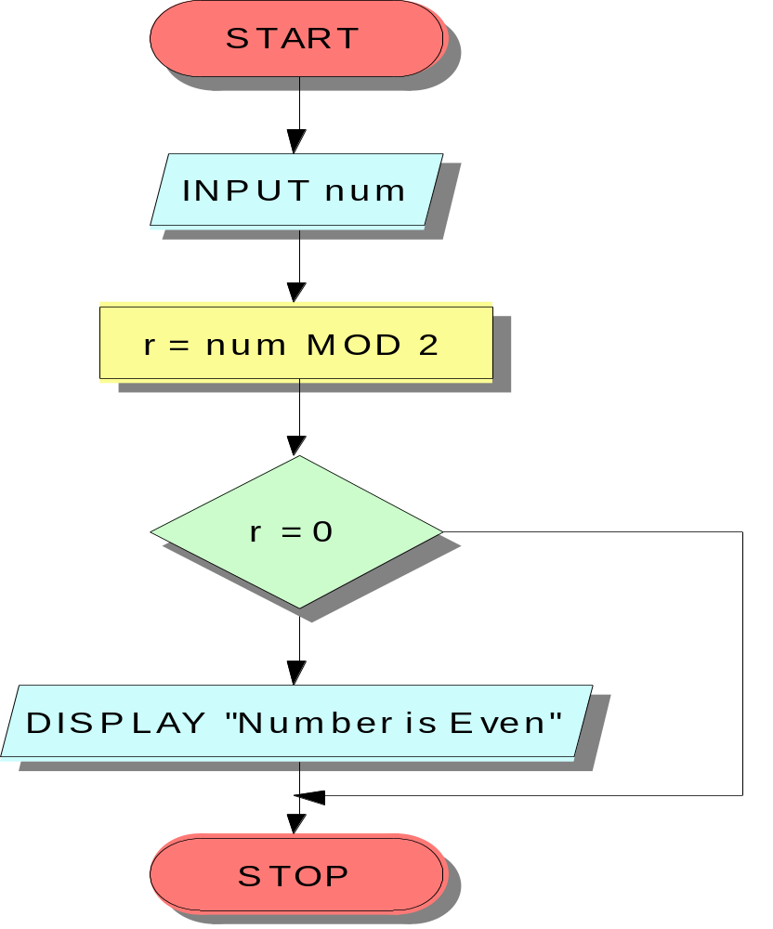
Cấu trúc IF
BEGIN
INPUT num
r = num MOD 2
IF r=0
Display “Number is even”
END IF
END
No
Yes
Lập trình cơ bản C/Chương 1/ <number> of 26

Slide 22
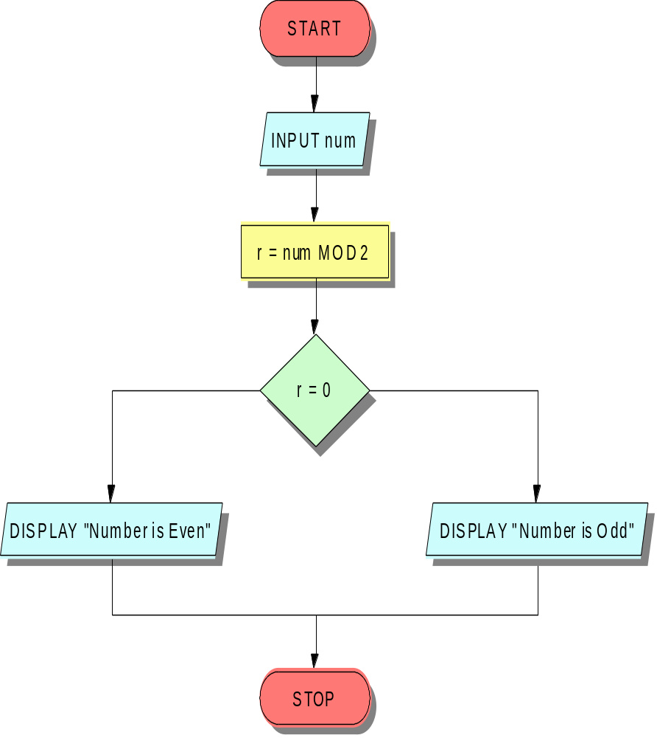
Cấu trúc IF…ELSE
BEGIN
INPUT num
r=num MOD 2
IF r=0
DISPLAY “Even Number”
ELSE
DISPLAY “Odd Number”
END IF
END
Yes
No
Lập trình cơ bản C/Chương 1/ <number> of 26

Slide 23
Ða điều kiện sử dụng AND/OR
BEGIN
INPUT yearsWithUs
INPUT bizDone
IF yearsWithUs >= 10 AND bizDone >=5000000
DISPLAY “Classified as an MVS”
ELSE
DISPLAY “A little more effort required!”
END IF
END
Lập trình cơ bản C/Chương 1/ <number> of 26

Slide 24
Cấu trúc IF lồng nhau
BEGIN
INPUT yearsWithUs
INPUT bizDone
IF yearsWithUs >= 10
IF bizDone >=5000000
DISPLAY “Classified as an MVS”
ELSE
DISPLAY “A little more effort required!”
END IF
ELSE
DISPLAY “A little more effort required!”
END IF
END
Lập trình cơ bản C/Chương 1/ <number> of 26

Slide 25
Cấu trúc IF lồng nhau (tt.)
START
INPUT YearsWithUs
INPUT bizDone
YES
YearsWithUs >= 10
NO
DISPLAY “A Little more effort required”
NO
bizDone > 5000000
YES
DISPLAY “A Little more effort required”
DISPLAY “Classified as an MVS”
STOP
Lập trình cơ bản C/Chương 1/ <number> of 26

Slide 26
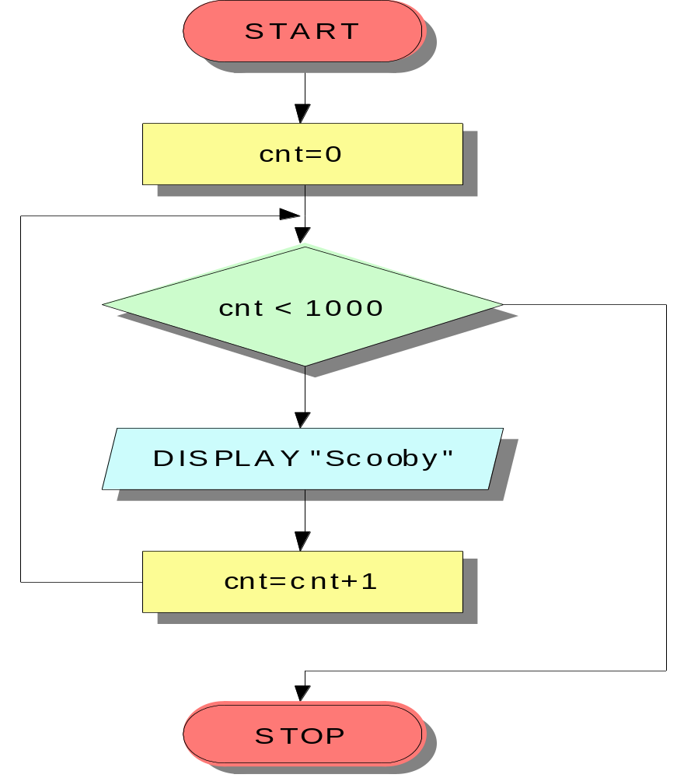
Vòng lặp
BEGIN
cnt=0
WHILE (cnt < 1000)
DO
DISPLAY “Scooby”
cnt=cnt+1
END DO
END
No
Yes
Lập trình cơ bản C/Chương 1/ <number> of 26

